Slide 1
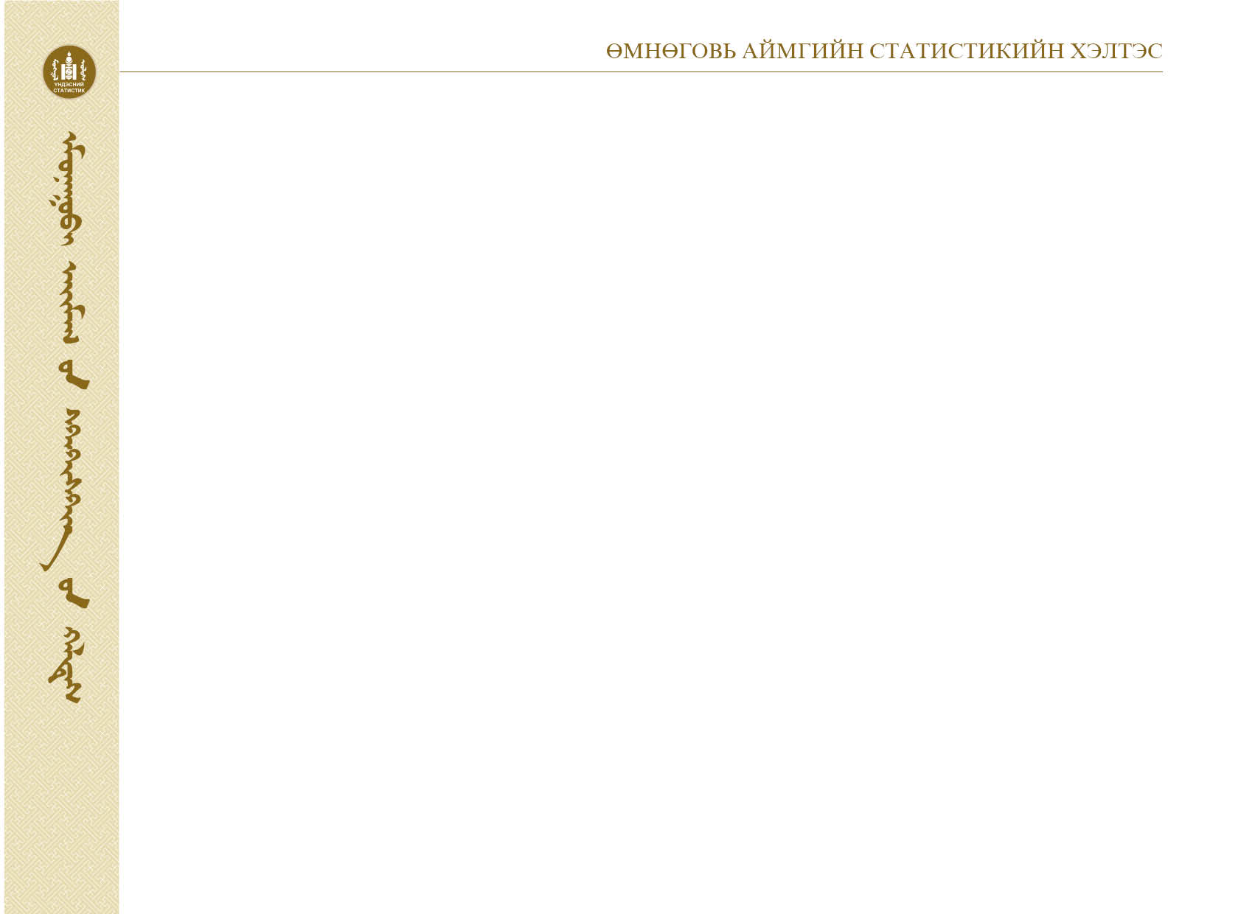
Хэвлэлийн бага хурал
Өмнөговь аймгийн Нийгэм, эдийн засгийн байдал
/ 2014 оны 8-р сарын байдлаар/
2014 оны 09 сарын 11

Slide 2

Төсөв, санхүү
2014 оны эхний 08 сарын байдлаар аймгийн төсвийн орлогын төлөвлөгөөний биелэлт 0.7 хувиар буюу 321.5 сая төгрөгөөр тасалдсан үзүүлэлттэй байна.
Татварын орлогыг бүтцээр нь авч үзвэл

Slide 3

Банк-мөнгө зээл
Аймгийн хэмжээнд үйл ажиллагаагаа явуулж буй нийт арилжааны банкуудад кассын орлого 630441.5 сая төгрөгт хүрч, зарлага 616885.5 сая төгрөг болсон байна. Зээлийн өрийн нийт үлдэгдэл 139791.1 сая төгрөг байгаагийн 3887.6 сая төгрөг нь чанаргүй зээл байна.
 | Банкны нэр | USD |  | CNY
 |  | Авах ханш | Зарах ханш | Авах ханш | Зарах ханш
1 | ХААН | 1841.37 | 1883.37 | 299.52 | 306.26
2 | Төрийн банк | 1886.85 | 1891.00 | 301.27 | 308.57
3 | Капитал | 1843.20 | 1880.00 | 301.16 | 301.40
4 | ХАС-Өмнөговь | 1818.35 | 1878.00 | 296.92 | 306.85
5 | Голомт | 1840.38 | 1873.58 | 299.41 | 302.86
6 | ҮХО банк | 1885.00 |  |  | 305.00
7 | ХХБанк | 1847.51 | 1887.56 | 294.82 | 307.76
8 | ХАС-Цогтцэций | 1862.90 | 1888.00 | 301.98 | 305.26
9 | Капитрон | 1875.70 | 1881.25 | 298.75 | 304.33
ДУНДАЖ ХАНШ |  | 1871.03 | 1889.49 | 299.18 | 305.48

Slide 4

ХҮН АМ, НИЙГМИЙН ҮЗҮҮЛЭЛТ
Эрүүл мэнд
2014 оны эхний 8 сарын байдлаар аймгийн хэмжээгээр 924 хүүхэд мэндэлж, 205 хүн нас барсан нь урьд оны мөн үеэс төрөлт 10.0 хувиар буурч , нас баралт 2.0 хувиар өссөн байна. Аймгийн хэмжээнд оны эхний 08 сарын байдлаар 0-1 насны хүүхдийн эндэгдэл 19 гарсан нь өмнөх мөн үеийнхтэй харьцуулахад тогтвортой, харин 1-5 насны хүүхдийн эндэгдэл 6 гарсан нь өмнөх оны мөн үеийнхээс 2 дахин өсчээ.
2014 оны эхний 8 сарын байдлаар аймгийн хэмжээнд халдварт өвчин 258 гарсан нь өмнөх оны мөн үеийнхээс 30.3 хувиар буюу 112 өвчлөлөөр буурсан үзүүлэлттэй байна.

Slide 5
ХҮН АМ, НИЙГМИЙН ҮЗҮҮЛЭЛТ
Даланзадгад суманд үйл ажиллагаа явуулж буй өрхийн эмнэлгүүдийн нийт үзлэгийн тооноос үзэхэд Өнө-Орших эмнэлэг 21.0 хувь, Шим билэг өрхийн эмнэлэг 37.0 хувь, Энхийн хүслэн өрхийн эмнэлэг 42.0 хувийг эзэлж байна.

Slide 6

Хөдөлмөр
Аймгийн хөдөлмөрийн захад сарын эхэнд бүртгэлтэй ажил идэвхтэй эрж байгаа 661 хүн байгаагаас тайлант сард 162 хүн шинээр бүртгэгдэж, бүртгэлээс хасагдсан хүн 150 болсон бөгөөд тайлант сарын эцэст 673 ажил хайгч хүн бүртгэлтэй болсон байна. Нийт ажил хайгч иргэдийн 52.9 хувийг эмэгтэйчүүд эзэлж байна.

Slide 7

Нийгмийн даатгалын үйлчилгээ
Нийгмийн даатгалын орлогын төлөвлөгөө биелэлт 18.6 хувиар тасарсан байна. Оны эхний 8 сард нийгмийн сайн дурын даатгалд 3076 хүн хамрагдсан нь өмнөх оны мөн үеийнхээс 40.0 хувиар буюу 879 хүнээр өссөн байна.

Slide 8

Гэмт хэрэг
2014 оны эхний 8 сарын байдлаар 316 гэмт хэрэг гарсан нь өнгөрсөн оны мөн үеэс 43 хэргээр буюу 15.8 хувиар өссөн байна.
Оны эхний 08 сард иргэд ААНБ-с нийт 3567 өргөдөл, гомдол мэдээлэл хүлээж авч шалган шийдвэрлэсний 718 нь гэмт хэргийн шинжтэй өргөдөл, гомдол, мэдээлэл байсан нь өнгөрсөн оны мөн үеэс 36.6 хувиар өссөн үзүүлэлттэй байна.Оны эхний 8 сард гарсан нийт гэмт хэргийн илрүүлэлт 62.0 хувьтай байна.
Оны эхний 08 сарын байдлаар сэжигтэн, холбогдогчдын мэдээллээр 267 хүн гэмт хэрэг үйлдэгдсэн нь өнгөрсөн оны мөн үеэс 21.0 хувиар буюу 56 хүнээр өсчээ
Тайлбар:
ИЭЧЭМЭГ-Иргэний эрх чөлөө, эрүүл мэндийн эсрэг гэмт хэрэг
ХАБ-Хөдөлгөөний аюулгүй байдлын эсрэг гэмт хэрэг

Slide 9

Хэрэглээний үнийн индекс
Аймгийн хэрэглээний үнийн ерөнхий индексийг 2014 оны 8 сарыг өнгөрсөн оны мөн үетэй харьцуулахад 15.2 хувиар өссөний дотор хүнсний бараа 18.3, согтууруулах ундаа 28.3, хувцас бөс бараа 26.6, орон сууц, ус, цахилгаан болон түлш 10.6, гэр ахуйн бараа 14.1, эм тариа, эмнэлэгийн үйлчилгээ 8.0, тээвэр 5.2, соёлын бараа 7.9, боловсролын үйлчилгээ 7.6, зочид буудал 4.3, бусад бараа үйлчилгээ 14.1 хувиар тус тус өссөн үзүүлэлттэй байна.
Хэрэглээний үнийн индекст нөлөөлсөн бараа, үйлчилгээний үнийн өөрчлөлт
Бараа, үйлчилгээний бүлэг | Үнийн өөрчлөлт % | Дэд бүлэг, зарим барааны үнийн өөрчлөлт
Хүнсний бараа, ундаа, ус | 18.3 | Энэ бүлгийн өсөлтөд талх, гурил, будаа 39.7 хувь, мах, махан бүтээгдэхүүн 8.3 хувь, сүү, сүүн бүтээгдэхүүн, өндөг 24.5 хувиар тус тус нэмэгдсэн нь голлон нөлөөлжээ.
Хувцас, бөс бараа, гутал | 26.6 | Энэ бүлгийн бүх төрлийн хувцас 25.4 хувиар өссөнтэй холбоотой байна.
Эм тариа, эмнэлгийн үйлчилгээ | 8.0 | Эмнэлэгт хэвтэж үзүүлсэн үйлчилгээ 25.0 хувиар өссөн нь нөлөөлжээ.
Гэр ахуйн тавилга, гэр ахуйн бараа | 14.1 | Гэр ахуйн тавилга хэрэгсэл, шалны дэвсгэрийн үнэ 16.7 хувиар өссөн нь нөлөөлжээ.

Slide 10
Махны үнэ 2014 оны 8-9 сар
Хонины махны үнэ, 1 кг,төгрөгөөр
Адууны махны үнэ, 1 кг, төгрөгөөр
Ямааны махны үнэ, 1 кг, төгрөгөөр

Slide 11
Нэг кг хүнсний ногооны дундаж үнэ,2010-2014 оны 08-р сард

Slide 12
Нэг кг хүнсний ногооны дундаж үнэ,2010-2014 оны 08-р сард

Slide 13
Нэг кг алтан тариан гурилны дундаж үнэ,2014 оны 08-р сард

Slide 14

Хөдөө аж ахуй
Аймгийн хэмжээнд оны эхний төллөвөл зохих 660.8 мянган хээлтэгчийн 64.6 хувь нь буюу 427.3 мянган хээлтэгч төллөж, гарсан төл 98.8 хувь бойжиж байна. Урьд оны энэ үеийн мал төллөлтөөс 2490 толгой мал буюу 0.6 хувиар буурсан байна. 2014 оны эхний 8 сарын байдлаар төл бойжилт 98.6 хувьтай, сумдын хувьд мал төллөлт урьд мөн үетэй харьцуулахад Баяндалай, Баяновоо, Булган, Мандал-овоо, Хүрмэн, Ханхонгор, Цогт-овоо, Даланзадгад сумдуудад 10.8-41.3 хүртэл хувиар өсч, бусад сумдуудад 0.7-49.7 хувиар хүртэл буурсан үзүүлэлттэй байна.
Мал төллөлтийг сумдаар үзүүлбэл
 | Урьд оны | 2014
 | энэ үеийн | төллө- | Төллөл | 2014
 | төллөлт | сөн | -тийн | 2013
 |  |  | хувь
Баяндалай | 36581 | 42074 | 75.23 | 115.02
Баяновоо | 22313 | 25296 | 68.36 | 113.37
Булган | 33435 | 38692 | 90.16 | 115.72
Гурвантэс | 37323 | 18772 | 33.36 | 50.30
Мандаловоо | 22429 | 31708 | 87.74 | 141.37
Манлай | 34168 | 33944 | 73.55 | 99.34
Номгон | 53765 | 46188 | 58.37 | 85.91
Ноён | 22487 | 19843 | 53.69 | 88.24
Сэврэй | 35231 | 29182 | 65.53 | 82.83
Ханбогд | 20595 | 11455 | 22.07 | 55.62
Ханхонгор | 33075 | 40930 | 79.18 | 123.75
Хүрмэн | 29273 | 32457 | 75.54 | 110.88
Цогтовоо | 17750 | 21025 | 82.06 | 118.45
Цогтцэций | 17787 | 16410 | 59.43 | 92.26
Даланзадгад | 18016 | 24594 | 94.60 | 136.51
ДYН | 434228 | 432570 | 65.46 | 99.62
Мал төллөлт
 |  | 2014 |  | Хувь
 | Энэ үеийн | Хорогд- | Бойжиж | Бойжил-
 | бойжсон | сон | байгаа | тын %
 | төл
Ботго | 14095 | 18233 | 51.56 | 129.0
Унага | 9551 | 10092 | 59.50 | 105.4
Тугал | 2618 | 3070 | 58.65 | 117.0
Хурга | 105150 | 110951 | 76.44 | 107.3
Ишиг | 310573 | 290224 | 63.35 | 95.3
Бүгд | 441987 | 432570 | 65.46 | 99.6

Slide 15
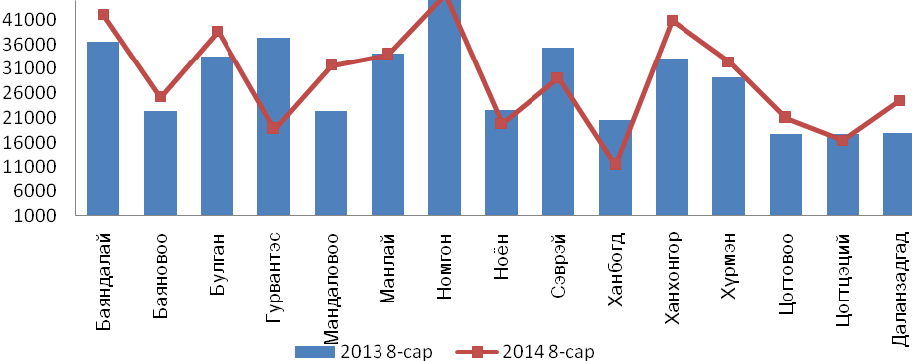
Хөдөө аж ахуй
2014 оны эхний 8 сарын байдлаар төл бойжилт 98.6 хувьтай, сумдын хувьд мал төллөлт урьд мөн үетэй харьцуулахад Баяндалай, Баяновоо, Булган, Мандал-овоо, Хүрмэн, Ханхонгор, Цогт-овоо, Даланзадгад сумдуудад 10.8-41.3 хүртэл хувиар өсч, бусад сумдуудад 0.7-49.7 хүртэл буурсан үзүүлэлттэй байна. 2014 оны эхний 8 сарын байдлаар нийт 432570 мал төллөж, 437930 төл гарч, 5917 төл хорогдож, 432013 толгой төл бойжиж байна. Баяндалай, Булган, Гурвантэс, Сэврэй, Хүрмэн, Даланзадгад сумдуудад төлийн хорогдол их байна.

Slide 16
Хөдөө аж ахуй
Том малын зүй бус хорогдол
Том малын зүй бус хорогдол 8074 толгой байгаа нь урьд оны мөн үеэс 4733 толгойгоор өссөн байна. Баяндалай, Булган, Гурвантэс, Сэврэй, Хүрмэн сумдад том малын хорогдол өндөр байгаа бөгөөд Мандал-овоо, Ханбогд, Ханхонгор сумд хорогдолгүй байна.
 | Хорогдлыг сумдаар үзүүлбэл
Малын | 2013 оны | 2014 оны | ОЭ малд | 2014
төрөл | хорогдол | хорогдол | эзлэх % | 2013
Баяндалай | 536 | 798 | 0.58 | 148.9
Баяновоо | 119 | 154 | 0.17 | 129.4
Булган | 44 | 2734 | 2.47 | 6213.6
Гурвантэс | 747 | 1862 | 1.30 | 249.3
Мандаловоо | 29 | 0 | 0.00 | 0.0
Манлай | 162 | 121 | 0.10 | 74.7
Номгон | 298 | 386 | 0.20 | 129.5
Ноён | 99 | 155 | 0.17 | 156.6
Сэврэй | 440 | 897 | 0.75 | 203.9
Ханбогд | 46 | 0 | 0.00 | 0.0
Ханхонгор | 3 | 0 | 0.00 | 0.0
Хүрмэн | 749 | 661 | 0.62 | 88.3
Цогтовоо | 13 | 122 | 0.20 | 0.0
Цогтцэций | 4 | 36 | 0.05 | 0.0
Даланзадгад | 52 | 148 | 0.24 | 284.6
Дүн | 3341 | 8074 | 0.49

Slide 17

Аж үйлдвэр
Аж үйлдвэрийн салбарт 2014 оны эхний 08 сарын байдлаар 212198 сая төгрөгийн нийт бүтээгдэхүүн үйлдвэрлэж, 507908.8 сая төгрөгийн борлуулалт хийгджээ борлуулалтын дүнд Эрдэнэс таван толгой ХК-ны борлуулалтын орлого ихэнх хувийг эзэлж байна.
Төл бойжилт төлийн төрлөөр

Slide 18
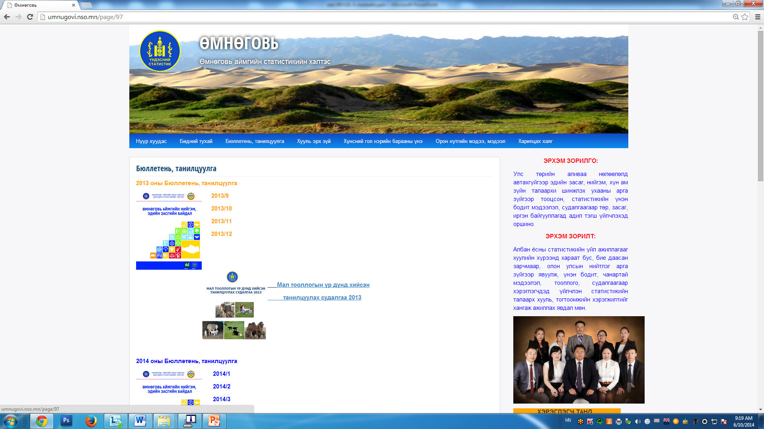
6. Статистикийн мэдээллийг хаанаас авч болох вэ?
http://umnugovi.nso.mn/ http://1212.mn/ http://www.nso.mn/

Slide 19


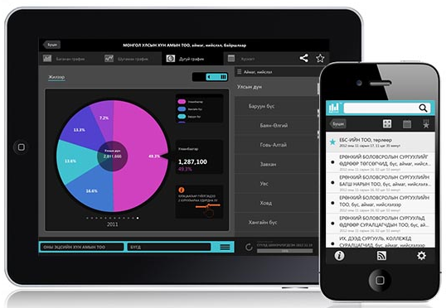

ezStat
Monstat
ezStat:
  www.1212.mn вэб сайтын
  үзүүлэлтүүдийг iPhone, iPad төхөөрөмж ашиглан үзэх боломжтой аппликейшн
Monstat:
  iPhone, iPad төхөөрөмжүүдэд зориулсан статистикийн хэвлэмэл бүтээгдэхүүнийг унших боломжтой аппликейшн. (Одоогоор 126 бүтээгдэхүүн)
Мөн Android үйлдлийн системтэй гар утас, таблет хэрэглэдэг бол Play store-оос МОНСТАТ аппликейшнийг татан авч болно.

Slide 20
Харилцах утас: 7053-3061,
7053-3439
E-mail хаяг : umnugobi_stat@yahoo.com
umnugovi@.nso.mn
http://www.umnugovi.nso.mn/

